Slide 1
Валентин Загорянский
АКРОСТИХИ

Slide 2
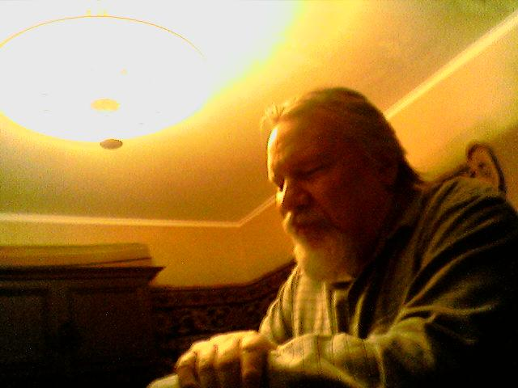

Slide 3
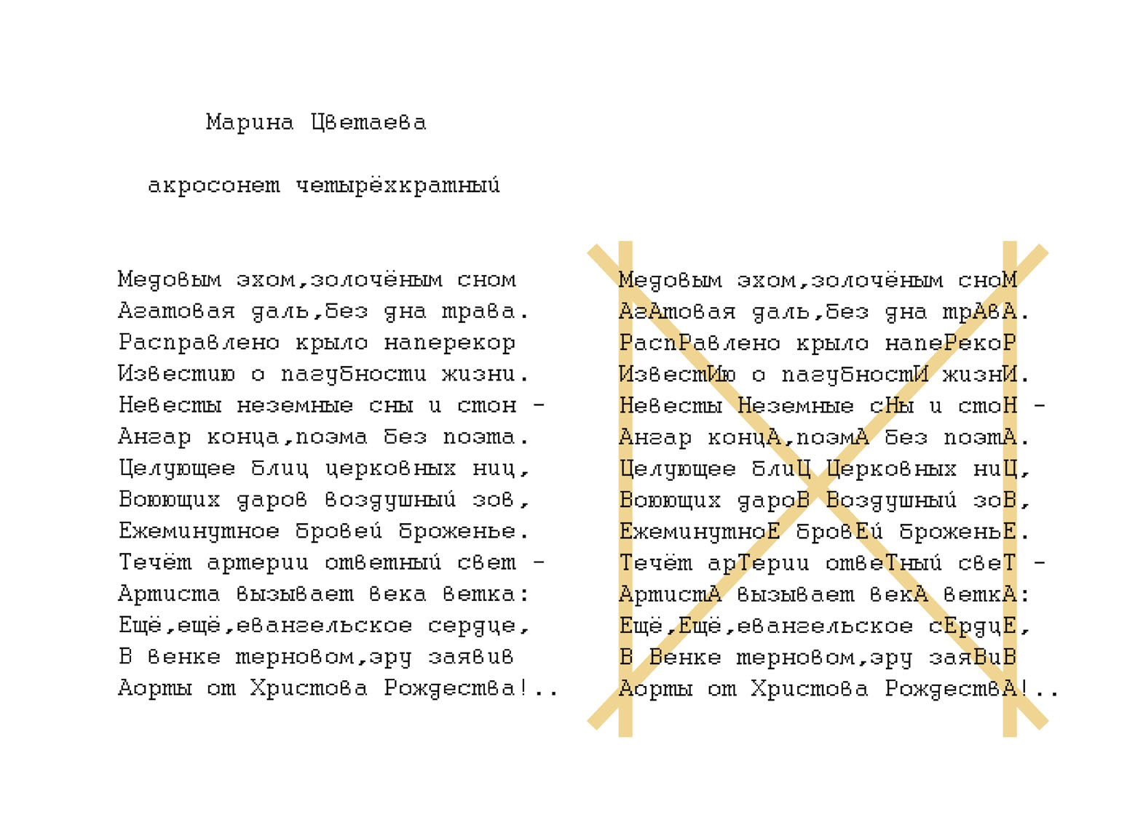

Slide 4
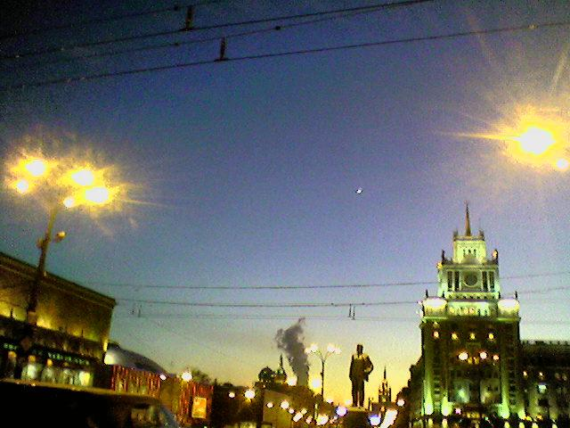

Slide 6
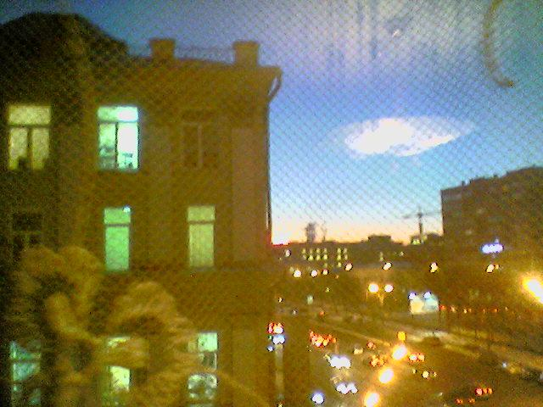

Slide 9
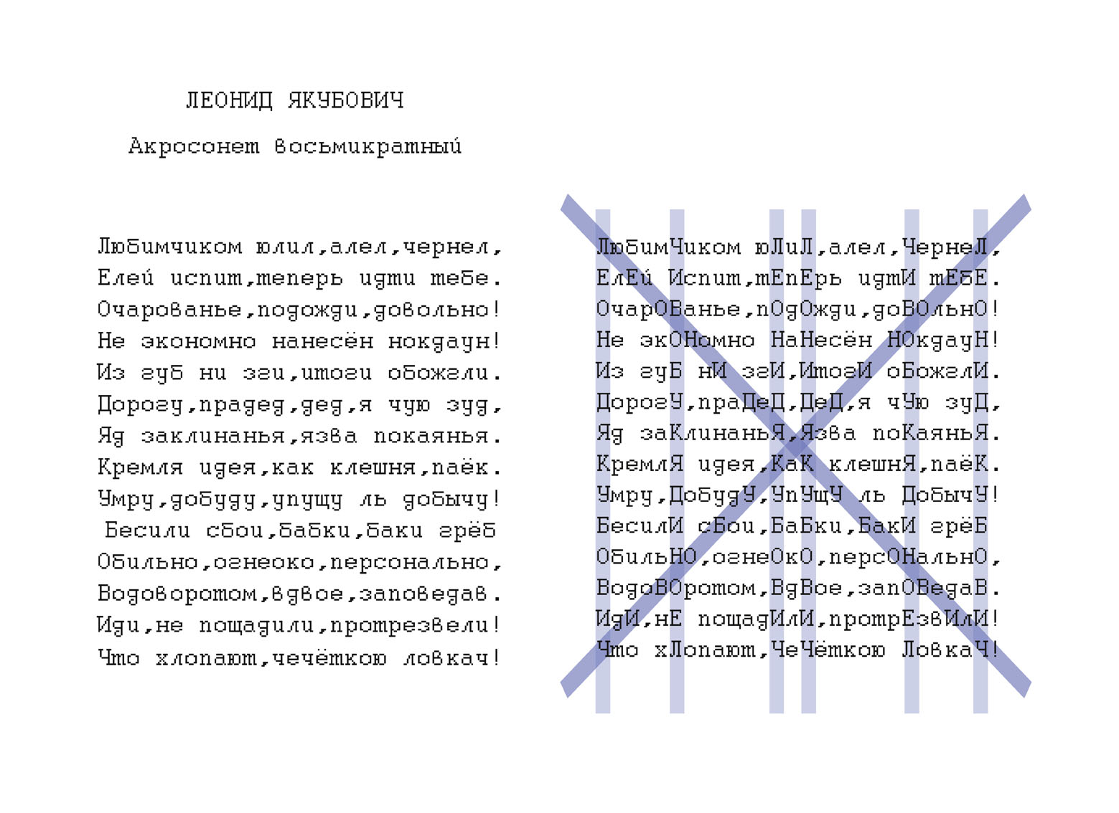

Slide 11
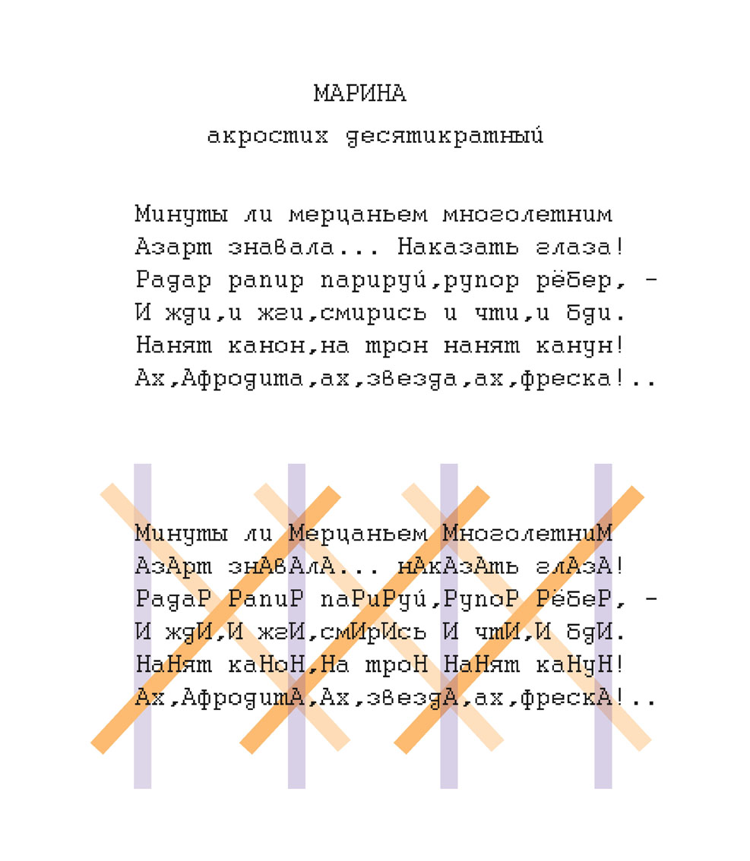

Slide 12
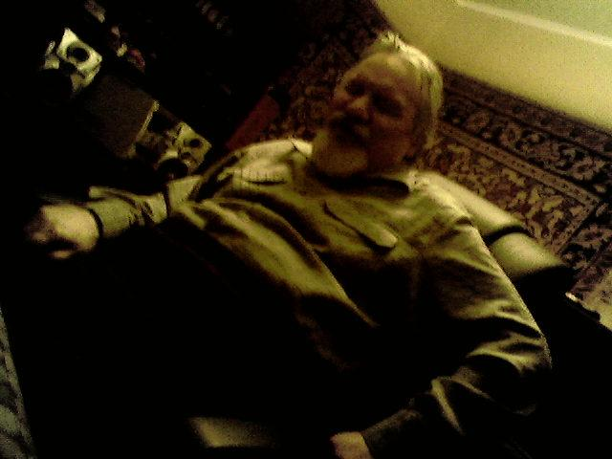

Slide 13
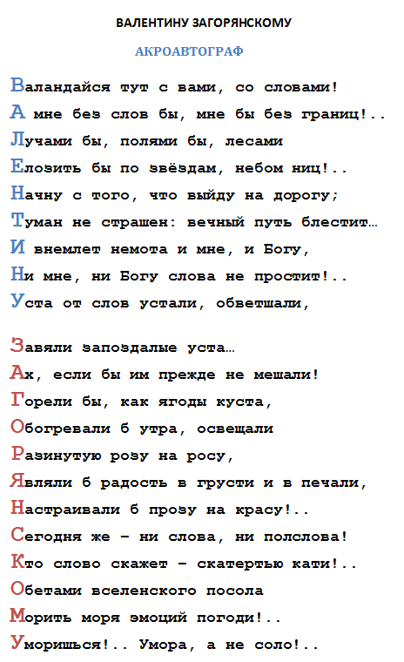

Slide 15
Музыка Глеба Седельникова
саунд-вернисаж «ИКОНОФОНИЯ»,
часть трека 13. На берегу молчания. Песнопение III
АкроСтихи Валентина Загорянского
читает Игорь Бурдонов
фотографии Вилли Мельникова
фильм сделан Игорем Бурдоновым

